Slide 1
«Избытком удобрений нельзя заменить недостаток знаний» Д.Н. Прянишников
Особенности минерального питания малины и ежевики
Хорошкин А.Б. к.с-х н.
ведущий специалист ГК «АгроМастер»

Slide 2
ВЕСЬ СПЕКТР АГРОХИМИКАТОВ для интенсивного растениеводства
Биостимуляторы
Аминофол Плюс – антистресс, высокое содержание (59%) протеиногенных аминокислот
Аминофол NPK – антистресс и свойства иммунопротектора
Максифол Рутфарм - стимуляция развития корневой системы
Максифол Старт – стимуляция и восстановление вегетативного роста
Максифол Завязь – улучшение процессов цветения и образования завязи
Максифол Мега – стимуляция роста плодов в начальные фазы
Максифол Качество – повышение качества плодов
Максифол Динамикс - антистресс, транспортный агент, стимулятор физиологии
Максифол Экстра – стимуляция метаболизма и максимальная продуктивность растений
Листовые удобрения
Линия Плантафид NPK (20:20:20; 30:10:10; 10:54:10; 5:15:45; 0:25:50) + микроэлементы
+ 11 новых агрохимикатов в регистрации
Фертигаторы
Линия АгроМастер NPK+(Mg) - (18:18:18:+3; 13:40:13; 3:11:38+4; 15:5:30+2; 17:6:18; 9:0:46; 10:18:32; 3:37:37; 20:5:20; 20:5:10+2) + микроэлементы
Нитрат кальция, Нитрат кальция-аммония, Монокалия фосфат, Сульфат калия, Нитрат калия, Сульфат магния, Нитрат магния
Мезо и Микроэлементы
АгроБор Р – улучшенная борная кислота
АгроБор Са – жидкий комплекс кальция (LSA) с бором
Бороплюс - органическое соединение бора (В-15%)
АгроМикс и АгроМикс Т – концентрированная смесь микроэлементов в хелатной форме
Линия Аминофол – микроэлементы (Mg, Fe, Mn, Zn, Cu, Mo) в соединении с аминокислотами
Линия хелатов АгроМастер - АМ ЭДТА, АМ ДТПА, АМ ЕДДНА - для малообъемной гидропоники, капельного полива и листовых подкормок
Адъюванты
Оптимум – определитель и регулятор кислотности, диспергатор, гомогенизатор и прилипатель
с 1997 г.

Slide 3
Необходимые элементы питания:
C, H, O, N, P, K, Mg, Ca, S, Fe, Mn, Zn, Cu, B, Mo
Без этих элементов не может завершиться жизненный цикл любого растения;
В физиологических функциях элемент не может быть заменен другим элементом;
Элемент непосредственно вовлечен в метаболизм растения.
Cl, Ni Полезные элементы питания: Na, Si, Se, Co, Al
??? Li, W, Br, V, Ti, Be, F, Ba, Cd, Cr, Hg, As, Ag и т.д. ???
АгроМастер
Структурные: С, Н, О, N, S, Са, Zn, В - задействованы в конструкции молекул: белков, липидов, углеводов, нуклеиновых кислот, или клеточных структур (Са). Поглощение в форме ионов и газов: CO₂, HCO₃⁻, H₂O, O₂, NO₃⁻, NH₄⁺, N₂, SO₄²⁻, SO₂. В растениях в форме ионов и хелатов: Са, Zn.
Энергетические: Р, Si, В – Участвуют в образовании эфирных связей. Фосфатные эфиры включены в реакции переноса энергии. Поглощение в форме ионов фосфатов, боратов или Н₃ВО₃ и силикатов из почвенного раствора.
Потенциалобразующие: К, Na, Mg, Ca, Mn, Cl – Необходимы для поддержания специфических электрохимических потенциалов и осмотических функций клетки. Поглощение в форме ионов. Содержатся в основном в форме ионов (кроме Са и Mn).
Каталитические: Fe, Mn, Zn, Cu, Mo – Участвуют в ферментативных реакциях и транспорте электронов. Поглощение в форме хелатов и ионов. Содержатся преимущественно в форме хелатов.
Защита от агрессивной псевдоагрохимической рекламы
Растениями быстро усваиваются только ИОНЫ из водорастворимых соединений, солей (или кислот).
Нерастворимые соединения (Mg(OH)₂) и соли (СаСО₃), элементарные частицы металлов (Fe, Mn, Cu, Zn) и неметаллов (S, Si), вулканический пепел, молотые ракушки и пр. НЕ УСВАИВАЮТСЯ! ПЛАЦЕБО!
Некоторые химические хитрости, которые полезно знать агрономам и фермерам.
Журн. «АПК Эксперт: Растениеводство», 5-9№12, 2021, стр. 77-79

Slide 4
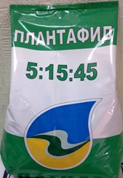
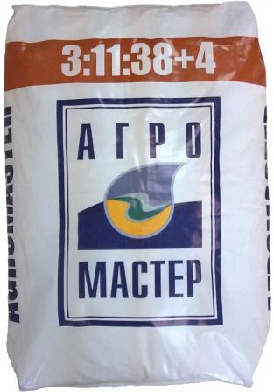
АгроМастер
Диетическое питание для
растений неприемлемо!
Питание растений
должно быть полноценным
и сбалансированным!
N + P + K + Mg + Ca + S +
Fe + Mn + Zn + Cu + B + Mo

Slide 5
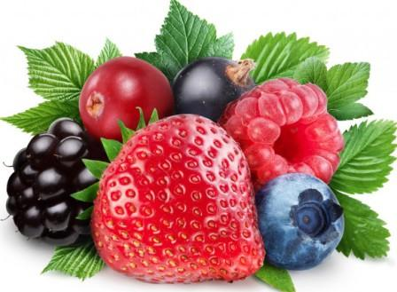
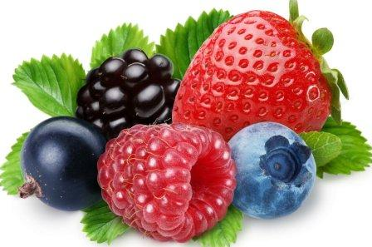
Основное влияние необходимых элементов минерального питания на процессы, определяющие урожай и его качество
АгроМастер
Макроэлементы (их вынос с урожаем исчисляется в килограммах на тонну продукции)
Фосфор обеспечивает энергией все процессы (АТФ, АДФ), соотношение азота и калия в питании растений, как два противовеса, баланс которых определяет направленность обменных процессов, а дисбаланс приводит к существенному снижению количественных и качественных показателей урожая.
Азот | Фосфор | Калий
Белковый обмен Элемент образования органического вещества. Стимулирует рост вегетативной массы. Определяет уровень урожайности. Избыток снижает толщину клеточных стенок, иммунитет растения, качество плодов, лёжкость, транспортабельность, засухоустойчивость, зимостойкость и морозоустойчивость. | Элемент энергетического обеспечения (АТФ, АДФ) и передачи наследственной информации (ДНК, РНК) Активизирует рост корневой системы и процессы формирования генеративных органов. Индукция и дифференциация плодовых почек. Ускоряет развитие всех процессов. Повышает зимостойкость. | Углеводный обмен Элемент молодости клеток. Повышает гидратацию биоколлоидов. Помогает сохранять и удерживать воду, повышая вязкость протоплазмы. Усиливает образование сахаров и их передвижение по тканям. Повышает толщину клеточных стенок, устойчивость к болезням, засухе и низкой температуре. Замедляет вегетативный рост.
Все макроэлементы подвержены реутилизации в сильной степени
P
N
K

Slide 6
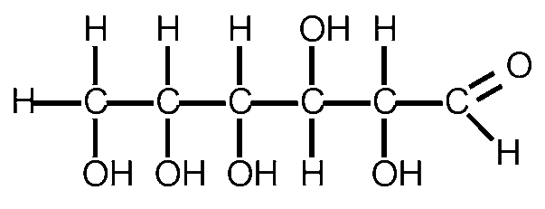
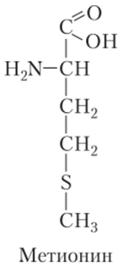
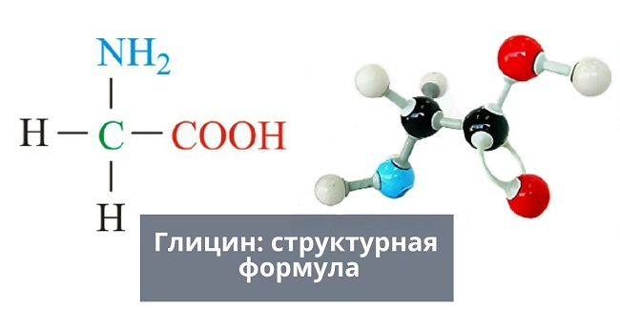
АТФ + НАДФ-Н (Никотинамидадениндинуклеотидфосфат) ВОССТАНОВЛЕНИЕ СО₂ до ГЛЮКОЗЫ
ФОТОСИНТЕЗ
АгроМастер
NH₄⁺
K⁺
NH₄⁺
ГЛЮКОЗА
NH₄⁺
K⁺

Slide 7
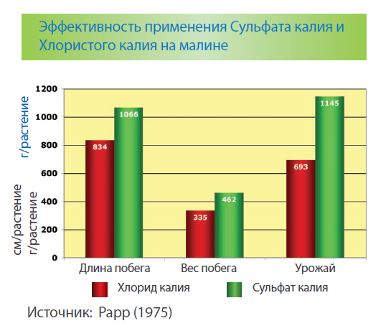
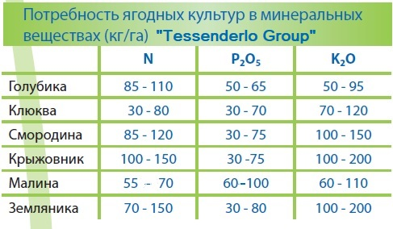
АгроМастер
Средний вынос элементов питания малиной с урожаем (кг/т), включая вегетативную массу.
Нормы ФАО с учетом усвояемости («Современное овощеводство закрытого и открытого грунта» Гиль Л.С. и др., 2007, стр.434)
Культура | Вынос на 1 т продукции, включая вегетативную массу текущего года |  |  |  |  | Норма на 1 т продукции с учетом коэффициента усвояемости при фертигации |  |  | Норма на 1 т продукции с учетом коэфф. усвояемости при основном внесении
 | Азот N | Фосфор P₂O₅ | Калий K₂O | Кальций CaO | Магний MgO | Азот N | Фосфор P₂O₅ | Калий K₂O | Азот N | Фосфор P₂O₅ | Калий K₂O
Коэффициент усвояемости удобрений |  |  |  |  |  | 1,1 | 1,6 | 1,2-1,4 | 1,2 | 1,9-2,3 | 1,6-1,8
Малина | 1,3 | 0,6 | 2,9 | 2,0 | 0,5 | 1,4 | 1,0 | 3,5-4,0 | 1,6 | 1,1-1,4 | 4,6-5,2

Slide 8
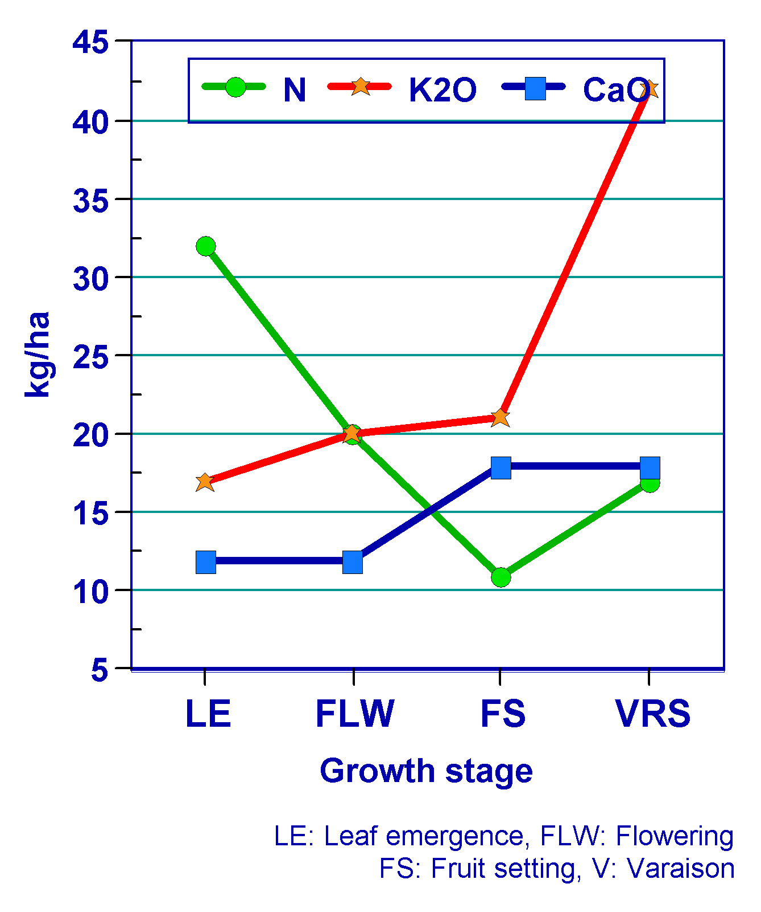
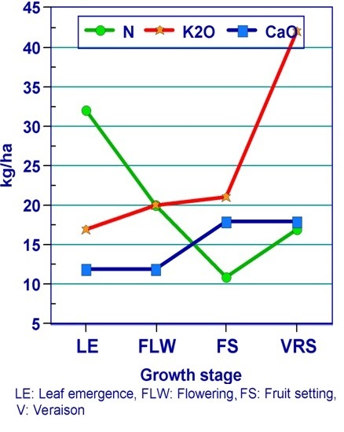
Стратегия внесения удобрений
АгроМастер
Рекомендуемая доза на стадии от появления листьев до созревания плодов
80 кг N, 120 кг K₂O
N:K соотношение
LE - Стадия появления листьев - 2:1
FLW - Стадия цветения - 1:1
FS - Стация формирования плодов – 1:2
VRS - Стадия созревания и сбора - 1:2.5(3)

Slide 9
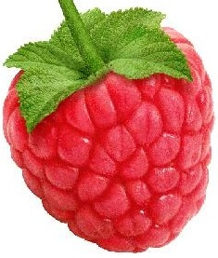
Как заставить Кальций (Ca) перемещаться в плоды?
АгроМастер
Через 3-5 дней после Плантафид 5:15:45 АгроБор Са – 20% СаО + 0,9% В
3.Кальций (Са) перемещается в плоды
с током сахаров
2. Бор (В) стимулирует передвижение сахаров
из органов синтеза (листья) в органы
накопления (плоды)
Плоды - органы низкой транспирации,
с низким содержанием Ca
1. Стимуляция синтеза сахаров
в листьях
Плантафид 5:15:45
Cа
Ca
Транспирация
Cа
Аккумуляция в
транспирационных тканях,
т.е. в листьях
Cа
Cа
Cа
Cа
Cа
Кальций вытягивается
транспирационным потоком
через ксилемные сосуды
Cа
Cа
Почему плодам не хватает Са при достаточном усвоении корневой системой?

Slide 10
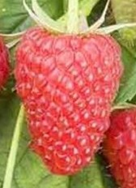
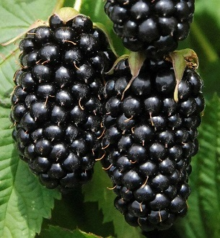
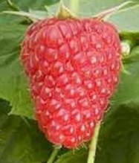
Программа питания малины и ежевики*
АгроМастер
Период развития | Фертигация |  | Листовые подкормки
 | Удобрения | Доза в неделю | Удобрение | Доза, кг(л)/га | Кол-во подкормок
Начало вегетации – до начала бутонизации | АгроМастер 18-18-18+3 | 12 кг/га | Аминофол Zn + Плантафид 20.20.20 + Аминофол Плюс Максифол Динамикс АгроМикс Т | 1,0 3,0 1,0 1,0 1,0 | 1 2 1 1 1
 | Нитрат кальция | 12 кг/га
 | Нитрат магния | 2 кг/га
 | Азотная кислота | 2 л/га
Один раз в период | Максифол Рутфарм | 4 л/га
 | АМ Fe ЕДДНA 6% | 5 кг/га
Бутонизация - начало сбора плодов | АгроМастер 10-18-32 | 20 кг/га | Плантафид 10.54.10 + Максифол Завязь Плантафид 20.20.20 + Максифол Экстра Аминофол NPK АгроБор Са | 3,0 2,0 3,0 1,0 2,0 2,0 | 1 1 1 1 1 1
 | Нитрат кальция | 12 кг/га
 | Нитрат магния | 3 кг/га
 | Азотная кислота | 2 л/га
Один раз в период | АМ Fe ЕДДНA 6% | 5 кг/га
Сбор | АгроМастер 3-11-38+4 | 15 кг/га | Плантафид 5.15.45 АгроБор Са Максифол Качество | 3,0 2,0 2,0 | 2 1 1
 | Нитрат кальция | 8 кг/га
 | Нитрат магния | 2 кг/га
 | Азотная кислота | 2 л/га
После сбора урожая | АгроМастер 18-18-18+3 | 15 кг/га
 | АгроМикс Т | 3 кг/га
* - на ежевике в первый период развития увеличить дозу АгроМастер и Нитрат кальция на 2 кг/га

Slide 11
WWW.AGROMASTER.RU
8-800-500-100-7
Спасибо за внимание!

